Slide 1
LA PETITE ENFANCE A SAINT CYR L’ECOLE
STRUCTURES D’ACCUEIL MUNICIPALES ET STRUCTURES D’ACCUEIL PRIVEES

Slide 2

LE PROCESSUS DE DEMANDE DE PLACE EN CRECHE
RAPPEL
1)La réalisation d'une préinscription en structure d'accueil municipale passe par la démarche « demande de place en crèche » sur le portail famille au 6ème mois de grossesse révolu.
A noter que cela correspond à un enregistrement de votre dossier sur la liste d’attente.
A la date où la demande a été réalisée de manière complète.
NB
Il est normal de ne pas avoir de contact pendant plusieurs mois.
Les justificatifs de domicile de moins de trois mois pris en compte sont les suivants : quittance de loyer, factures EDF / TELEPHONE / …
Les compromis de vente, les relevés d'impôts (sur les revenus, fonciers, …), les baux, les relevés de charges de copropriété et les ordres de mutation ne sont pas valables.
2)En cas de modification de la demande (jours d’accueil, mode d’accueil, horaires, …) ou d'un besoin d'informations sur le suivi : écrire par mail à petite-enfance@saintcyr78.fr
3)Uniquement si la demande a été faite à 6 mois de grossesse révolu : il est nécessaire de réaliser la démarche « je transmets un acte de naissance » sur le portail famille
LE SERVICE PETITE ENFANCE

Slide 3


LE CHOIX DES MODES D’ACCUEIL
INDIFFERENT
ACCUEIL FAMILIAL
ACCUEIL COLLECTIF
Accueil en crèche et/ou chez les assistantes maternelles municipales
Accueil chez les assistantes maternelles municipales
ACCUEIL EN CRECHE

Slide 4
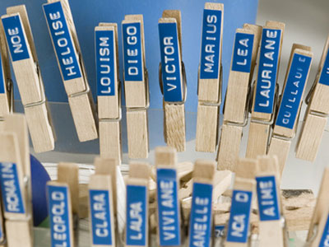
LA COMMISSION
Elle a lieu chaque année au Printemps
Pas de sectorisation
Réponse au plus tard le 31 mai
En dehors de la commission, la liste d'attente est étudiée
chaque fois qu'une place se libère
Les critères d'attributions
Ordre chronologique (date d'inscription)
L'âge des enfants
Les situations prioritaires

Slide 5
Informations générales
ET ETAPES IMPORTANTES
POUR UNE INSCRIPTION A 6 MOIS DE GROSSESSE
Dans un délai de 6 semaines après l’accouchement, déposer l'acte de naissance sur le portail famille – rubrique « je transmets un acte de naissance »
NB : les démarches du service scolaire et du service petite enfance sont à dissocier pour l'envoi de l'acte de naissance
2) POUR MAINTENIR LA DEMANDE
Envoi par mail, du formulaire d'actualisation, de la part du service Petite Enfance au mois de janvier de chaque année pour les familles inscrites avant le 31 aout de l’année précédente.
ANNULATION DE LA DEMANDE SI NON TRANSMIS
  En cas de besoin, pensez à mettre à jour votre demande par mail à
  petite-enfance@saintcyr78.fr

Slide 6
LA CRECHE FAMILIALE C'EST QUOI ?
La crèche familiale est une structure municipale de 77 enfants, ouverte de 7h30 à 18h30 du lundi au vendredi
Ouverte toute l'année sauf une semaine à Noël
  Accueil hybride, alternant moment de socialisation en crèche et moments privilégiés avec leur référente à son domicile
  Parents rassurés par un travail en étroite collaboration avec la Direction de la crèche.
  Une équipe infirmière puéricultrice/éducatrice qui permet une prise en charge personnalisée des enfants avec des PAI, des problématiques de santé ou une situation de handicap.
  Des Assistantes maternelles agréees, accompagnées et formées
  Zéro rapport financier avec l'assmat car celle-ci est salariée de la ville

Slide 7


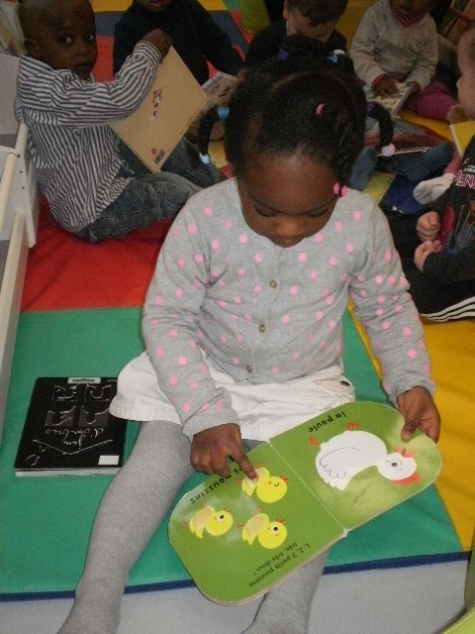
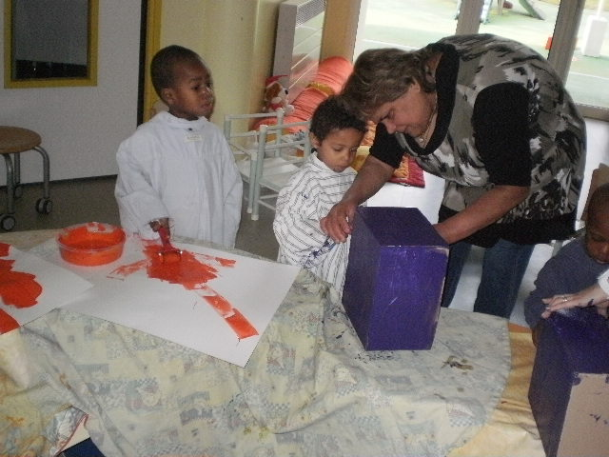
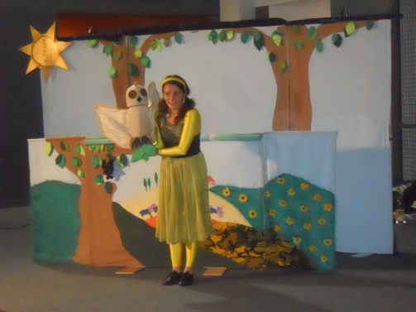
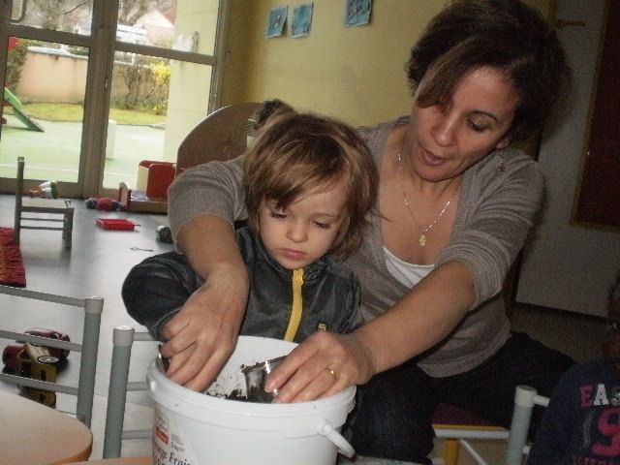
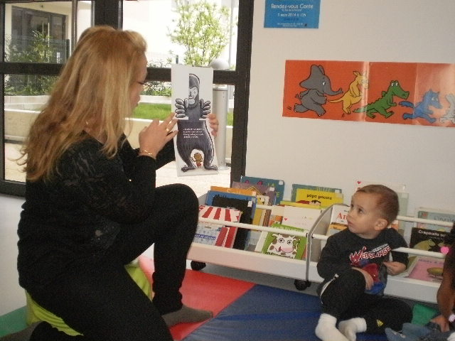
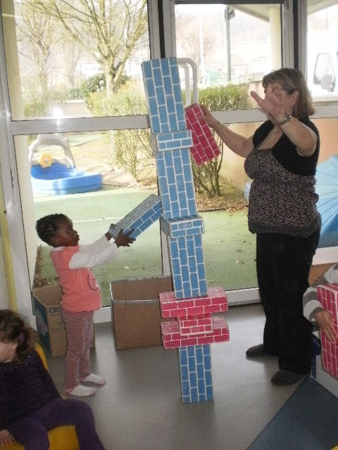
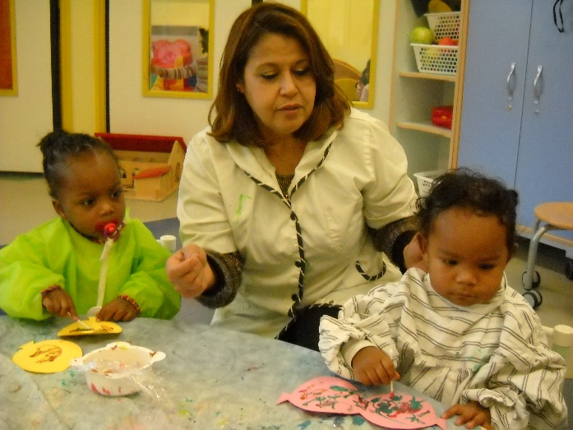
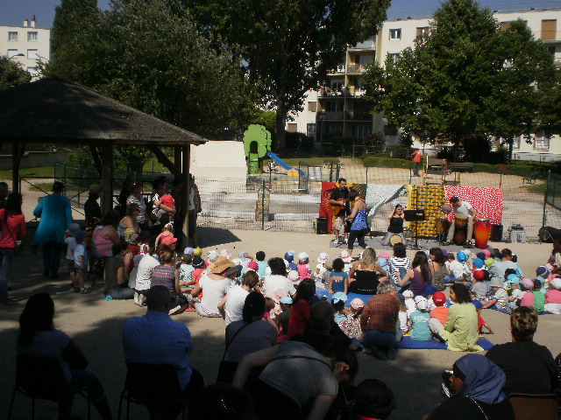
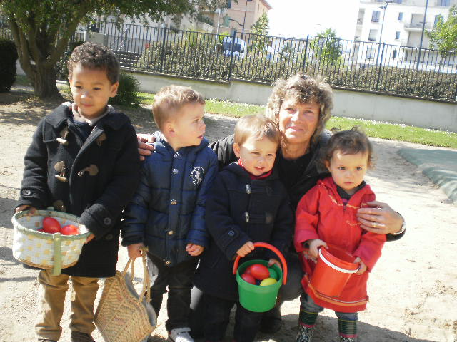
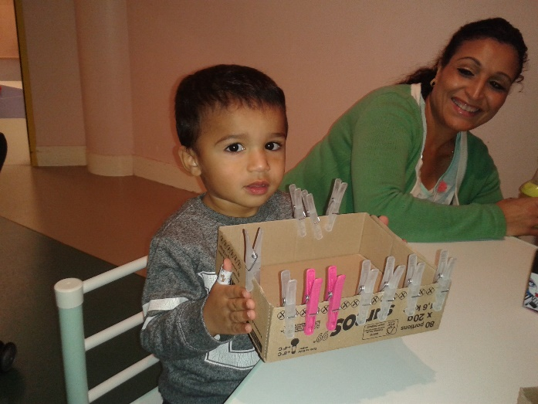
Crèche familiale en photos

Slide 8
Le Relais PETITE ENFANCE
Durant le « parcours » de recherche d’un mode d’accueil, pourquoi faire appel au RPE?
Par choix parental d’un mode d’accueil individuel : souhait d’obtenir des informations portant sur l’accueil chez une assistante maternelle
Pour organiser l’accueil de votre enfant chez une assistante maternelle, en attendant d’obtenir une place en structure municipale

Slide 9

Les missions du RPE
Une mission d’information et d’orientation : auprès des familles et des assistants maternels
Plusieurs types d’accompagnement:
Permanence m@il et téléphone
Rendez vous individuels
Réunions collectives
Listes des assistants maternels
Information sur les conditions d’agrément
Aides de la CAF
Convention collective
Déclaration URSSAF
Simulation de salaire
Accueil sur RDV : Du lundi au vendredi de 14h00 à 17h00​
(sauf le jeudi de 14h00 à 18h30)​
9bis rue Roger HENRY​
relaisPE@saintcyr78.fr​
01.34.60.02.03
Prochaines réunions
« L’emploi d’une assistante maternelle »
En visioconférence

Slide 10
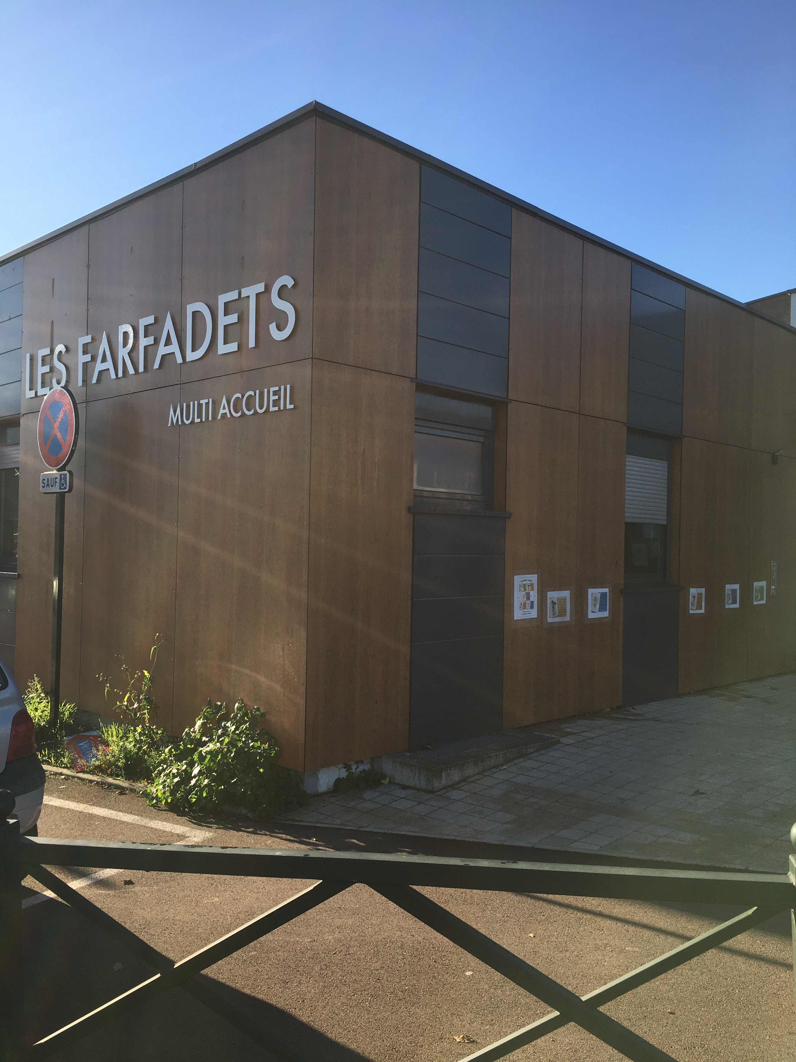
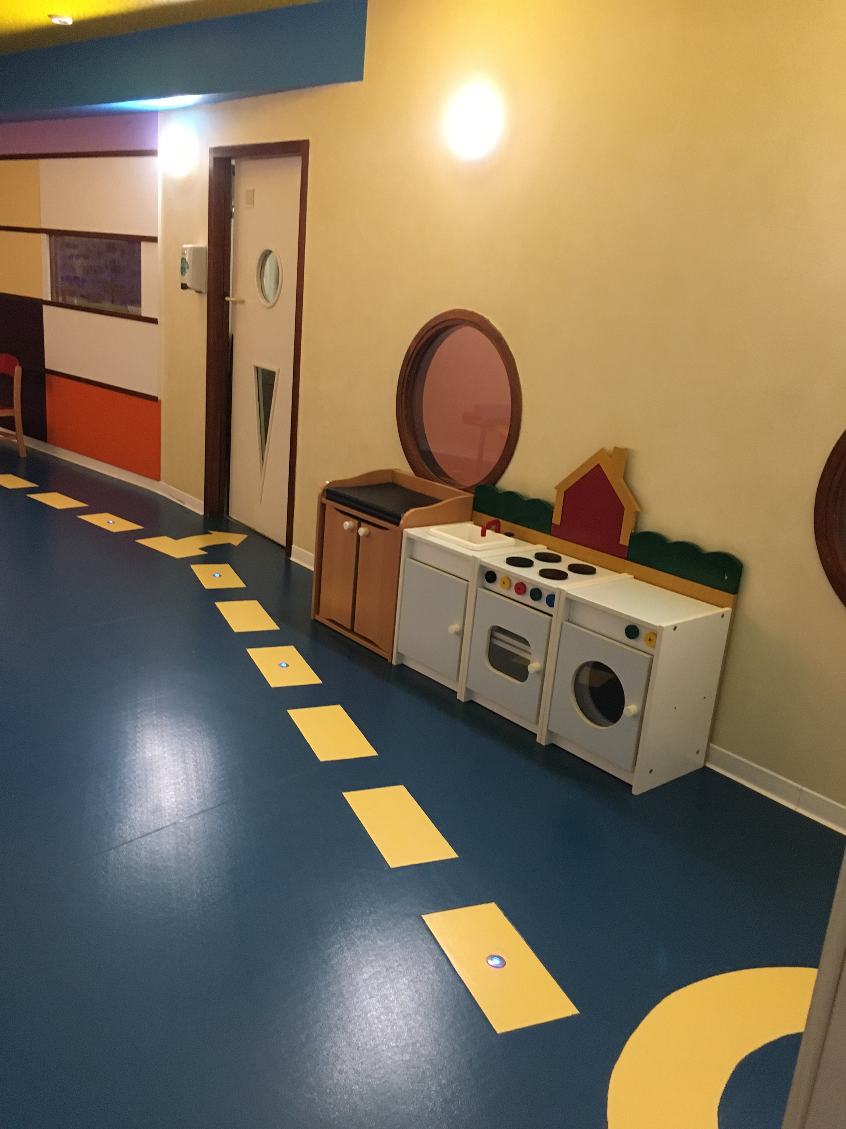
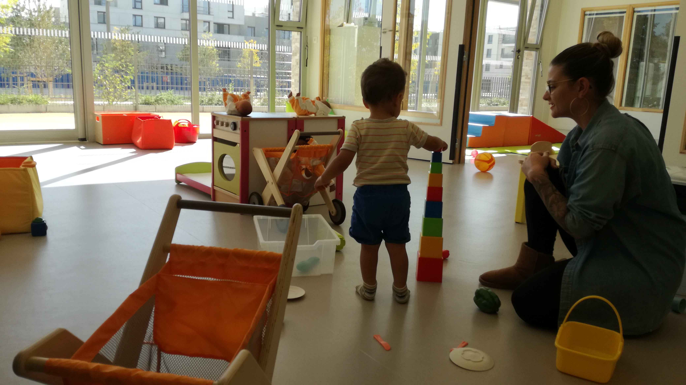


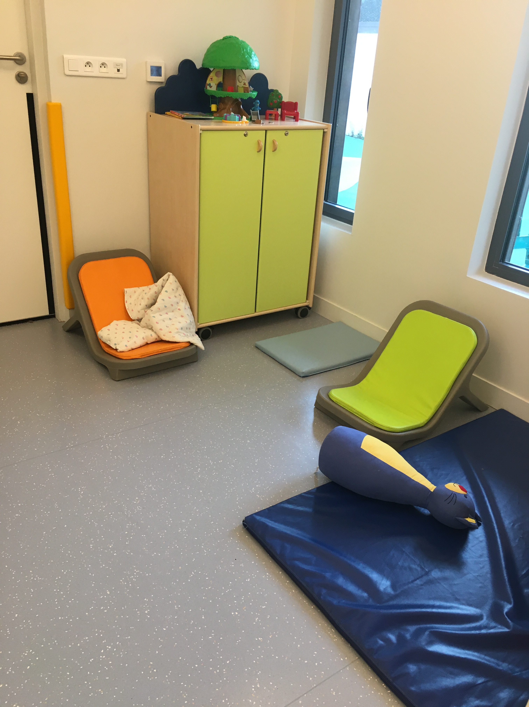
Les STRUCTURES D'ACCUEIL Municipales
Sur la Ville de Saint-Cyr-l'Ecole, il existe 3 structures collectives municipales
Elles peuvent toutes accueillir les enfants à partir de 6 semaines de vie jusqu’à leur entrée à l’école. ​
  Multi accueil « Les Farfadets » avec une capacité de 45 places
  Crèche Collective « Les Petits Pilotes » avec une capacité de 40 places
  Multi accueil « Les Libellules » avec une capacité de 50 places
Les périodes d'ouverture :
Du lundi au vendredi de 7h30 à 18h30 sauf le multi-accueil ​
« Les Farfadets » qui est ouvert de 8h00 à 18h00​
Les périodes de fermeture : ​
  4 semaines au mois d'Août et 1 semaine pour les fêtes de fin d’année​
  La Crèche Familiale reste ouverte tout l'été
  2 journées pédagogiques par an ​
​

Slide 11
LE Fonctionnement DES STRUCTURES collectiveS
Un projet éducatif identique à toutes les crèches, permet de donner des valeurs communes au sein du service Petite Enfance.
A partir de ce projet éducatif, chaque structure réalise son propre projet pédagogique mis en place par les équipes pluridisciplinaires.
Il a pour but d’accompagner votre enfant dans l’autonomie afin qu’il puisse s’intégrer et se socialiser en vue de son entrée à l’école maternelle.
Il contient les différents projets qui sont mis en place tout au long de l'année pour permettre à votre enfant d'évoluer en fonction de son développement.
Au sein de l'accueil collectif, les équipes veillent au respect de l’individualité de chacun qui est nécessaire chez le jeune enfant à cet âge.
Quelque soit la structure, à l’arrivée de votre enfant, une période de familiarisation d'environ 1 semaine sera mise en place, pour accompagner au mieux la séparation.

Slide 12
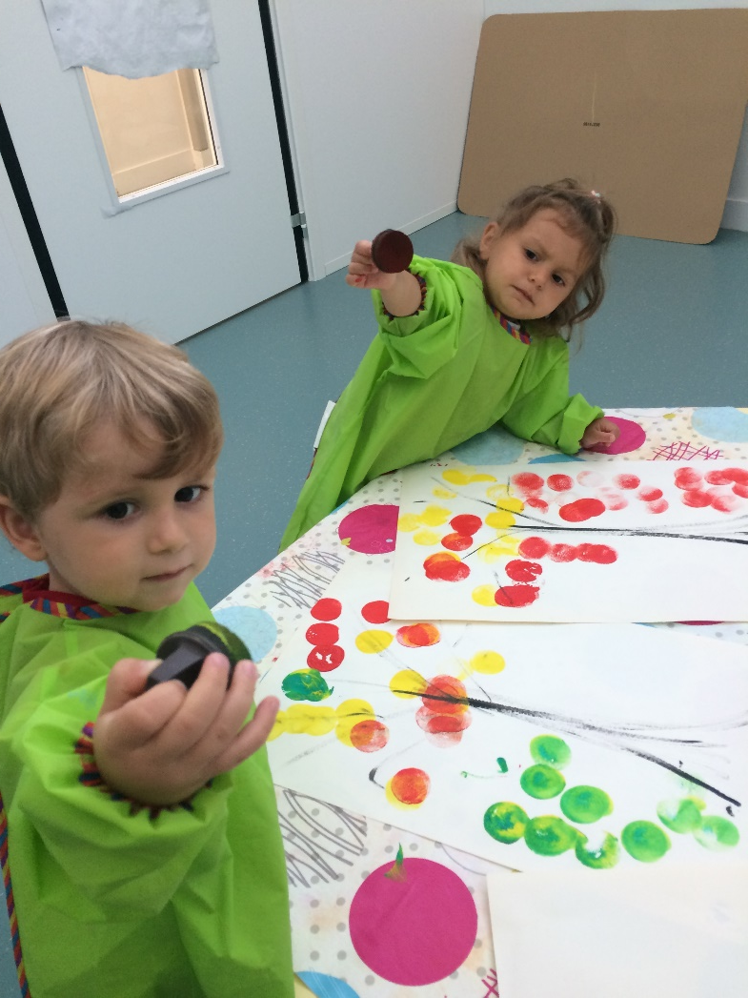
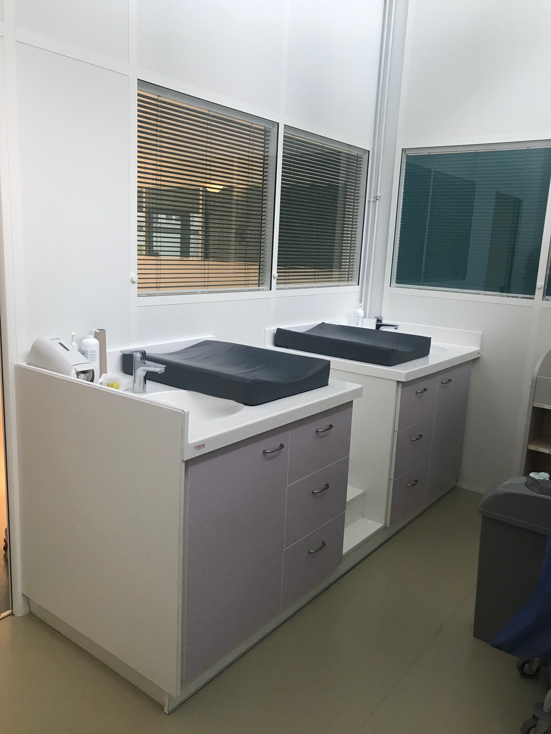
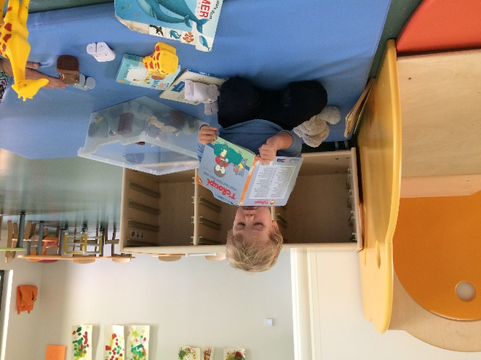
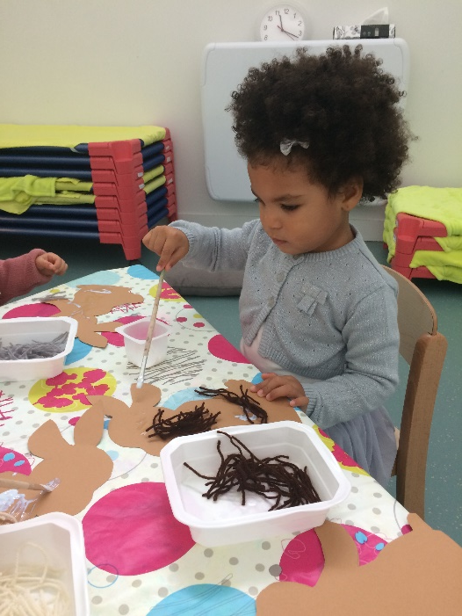
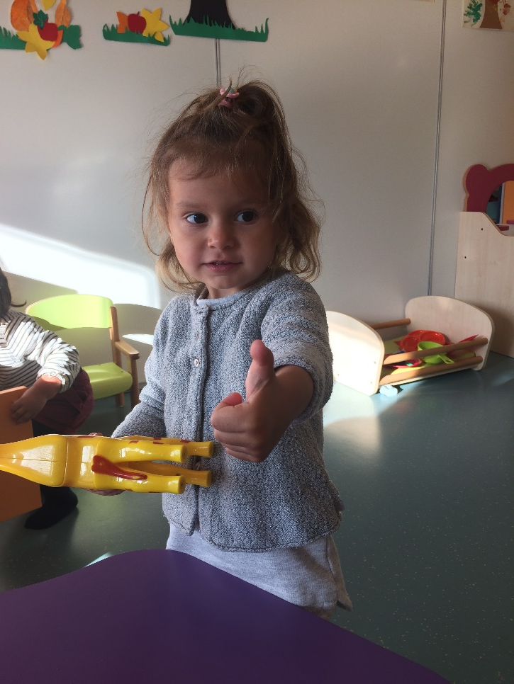
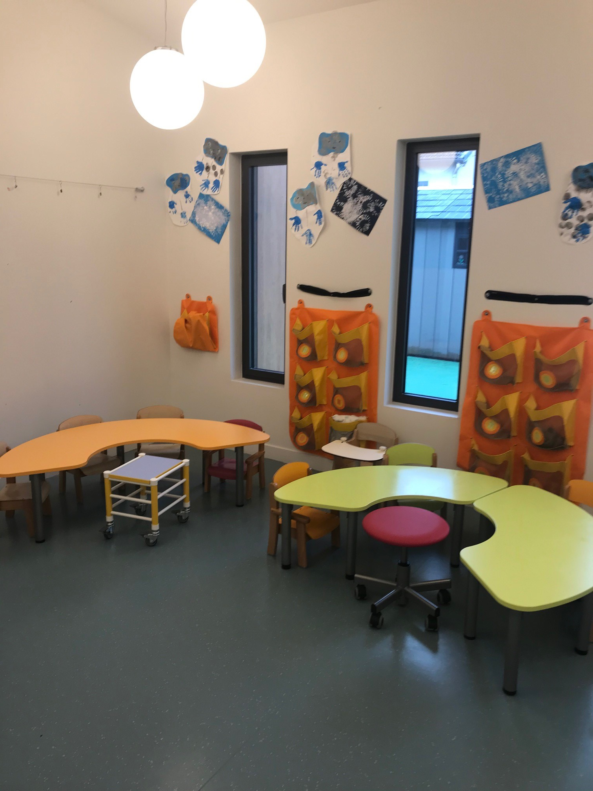
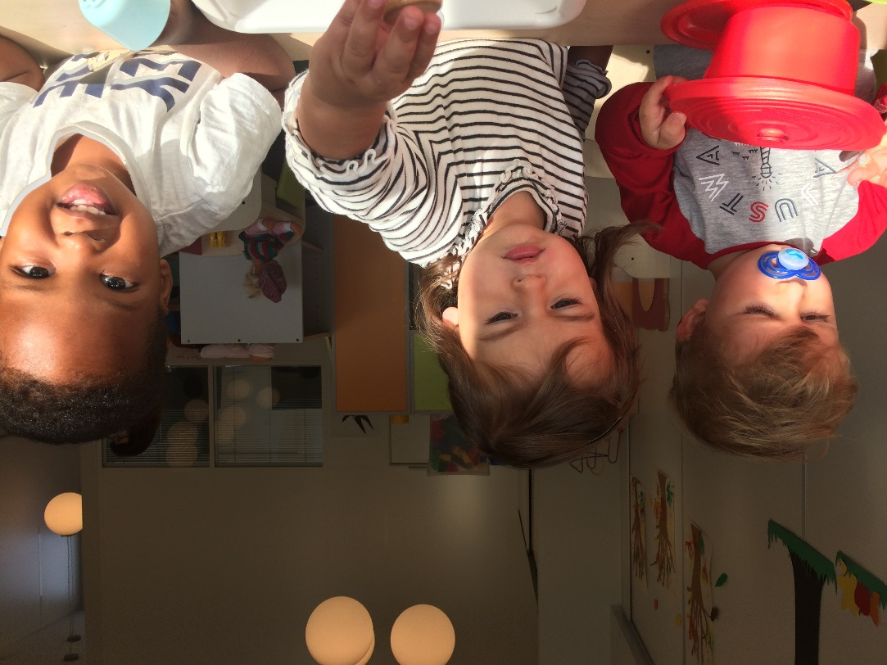
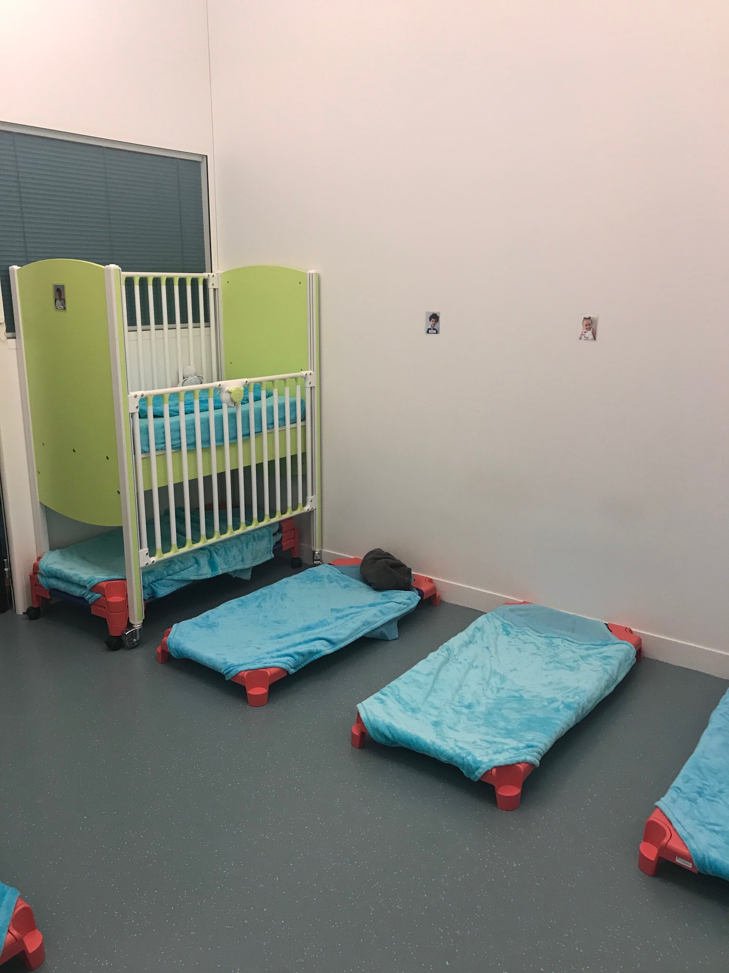
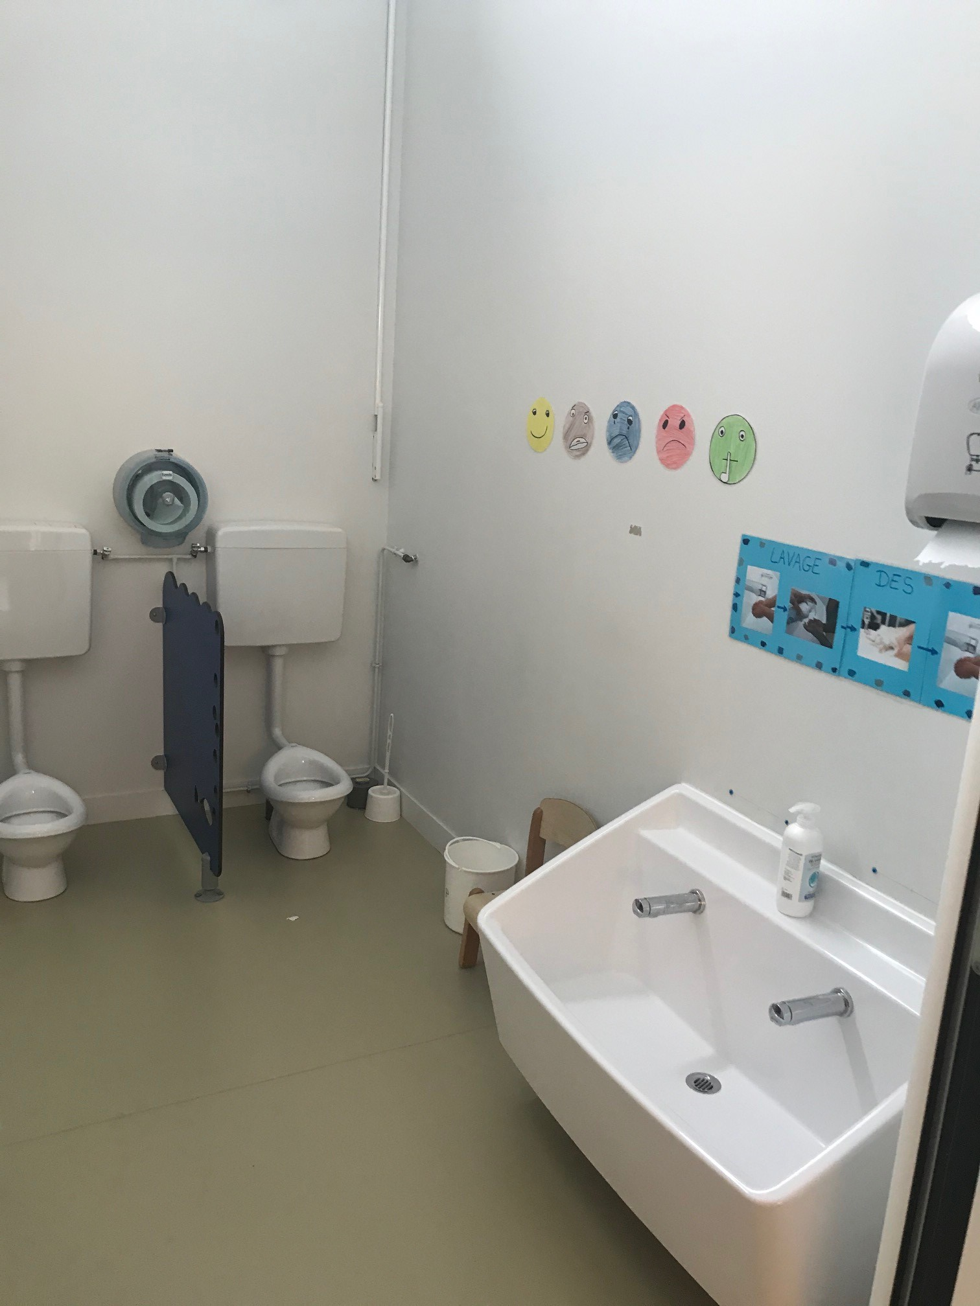
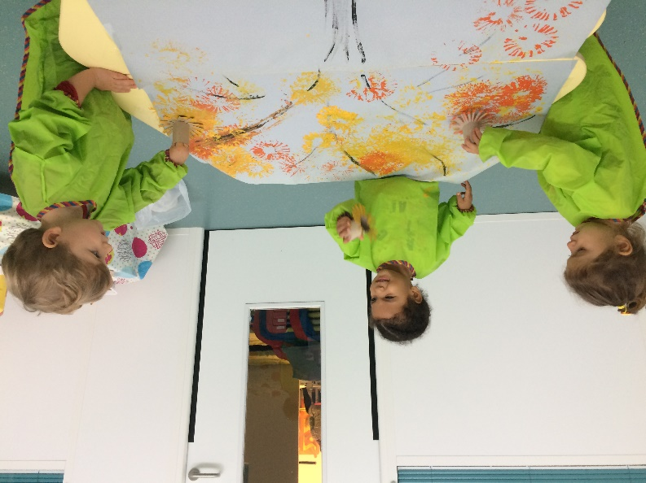
Activités/jeux libres –
SALLE DE JEUX

Slide 13
LES AUTRES ACCUEILS
Les contrats proposés au sein de nos structures d'accueil municipales sont à temps plein (5 jours) ou à temps partiel (1 à 4 jours)
Pour les demandes à temps partiels et pour les enfants dans leur année qui précède l'entrée à l'école maternelle, nous vous informons que l'accueil occasionnel peut vous être proposé au sein de nos modes d'accueil collectifs.
La démarche est accessible sur le site de la Ville et prochainement sur le portail famille.
Un Lieu d'Accueil Enfants Parents et des actions parentalité sont également proposés et complètent ces accueils occasionnels au sein du service.

Slide 14



LA PAUSE FAMILLE
Programme complet sur le site de la ville:
https://www.saintcyr78.fr/familles/petite-enfance/soutien-a-la-parentalite/
Objectifs : accompagner les familles dans leur questionnements liés à l'éducation de leur enfant
Comment?
Le point Ecoute
Ateliers Portage
LAEP

Slide 15



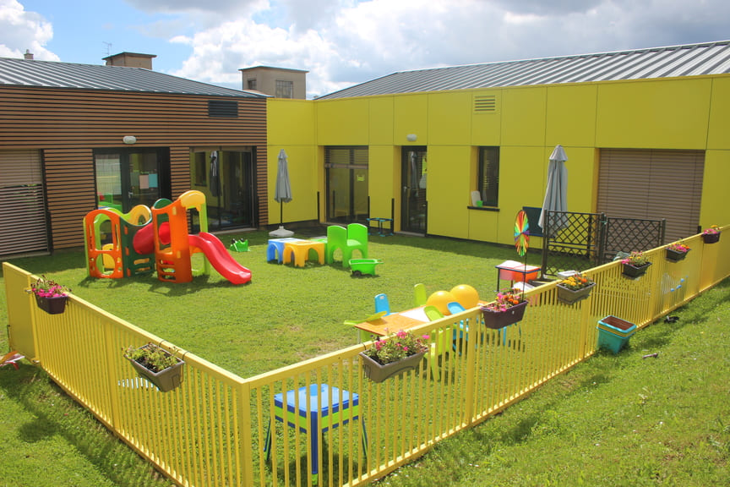

LES STRUCTURES PRIVEES
Les trois groupes de micro-crèches privées
www.saintcyr78.fr
« familles » - « petite enfance » -
« structures d’accueil PRIVEES »
Le Complément de libre
Choix du Mode de Garde (CMG) structures
CAF
https://www.mesdroitssociaux.gouv.fr/votre-simulateur/complement-mode-de-garde/

Slide 16
LE SERVICE PETITE ENFANCE
Pour plus d'informations sur le
Service Petite Enfance :
01 30 14 82 71ou par mail à petite-enfance@saintcyr78.fr
Maison de la Famille
34 rue Gabriel Péri
78210 Saint Cyr l’Ecole
Réunions annuelles
« Présentation des modes d'accueil municipaux »
Février
Juin
Octobre

